Slide 1

ЦИФРОВЫЕ АТАКИ: ОБЕСПЕЧЕНИЕ
БЕЗОПАСНОСТИ ДАННЫХ ПОЛЬЗОВАТЕЛЕЙ В ВУЗАХ
УСОЕВА Алёна Сергеевна,
ШАБАЙКИНА Алена Алексеевна
студентки 3 курса по специальности «Веб-технологии»,
направление «Информатика и вычислительная техника»
Московского политехнического университета
Научный руководитель:
БРИТВИНА Валентина Валентиновна

Slide 2

АКТУАЛЬНОСТЬ ИССЛЕДОВАНИЯ
РЕЗУЛЬТАТЫ ИССЛЕДОВАНИЯ
Наиболее часто используемые пароли на 2019 г.

Slide 3

ЦЕЛЬ И ЗАДАЧИ ИССЛЕДОВАНИЯ
ЗАДАЧА 1: Осветить проблему необходимости эффективной парольной защиты
ЗАДАЧА 2: Разработать программный продукт

Slide 4

НЕОБХОДИМОСТЬ ПАРОЛЬНОЙ ЗАЩИТЫ
РЕЗУЛЬТАТЫ ИССЛЕДОВАНИЯ

Slide 5
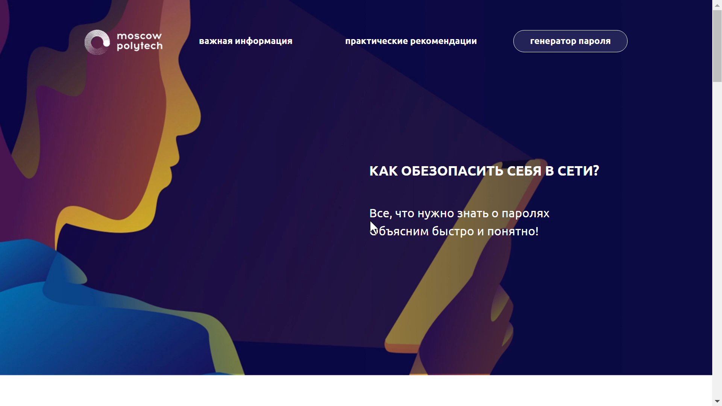

Slide 6

ВЫВОДЫ
Защита персональных данных – первостепенная задача любого пользователя
Пользуясь выявленными практическими рекомендациями, постоянно обновляя свои знания в данной области мы обеспечиваем не только свою безопасность, но и безопасность сети учебного заведения в целом.

Slide 7
СПАСИБО ЗА ВНИМАНИЕ!
УСОЕВА Алёна Сергеевна,
ШАБАЙКИНА Алена Алексеевна
студентки 2 курса по специальности «Веб-технологии»,
направление «Информатика и вычислительная техника»
Московского политехнического университета
Научный руководитель:
БРИТВИНА Валентина Валентиновна

